Slide 1


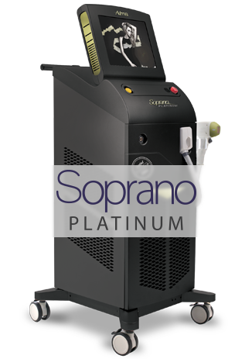
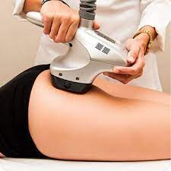
HerDestiny
Software de Gestión de Alquileres de Equipamientos de Estética y Depilación Definitiva
¿Qué beneficios obtendrás?
Disponibilidad
Cobranzas
Liquidaciones
Sistema online para la visualización de equipos disponibles y solicitarlos vía web.
Realización de cobros de manera digital y registro de deudas por parte de los clientes.
Cálculos de importes a pagar a los empleados en base a sus trabajos desempeñados.
¡Contáctanos!
https://herdestiny.com

